Slide 1
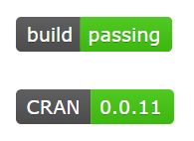

shinyapps to cran
CRAN 뱃지를 달기 위한 맨땅 헤딩 기록
김진환

Slide 2
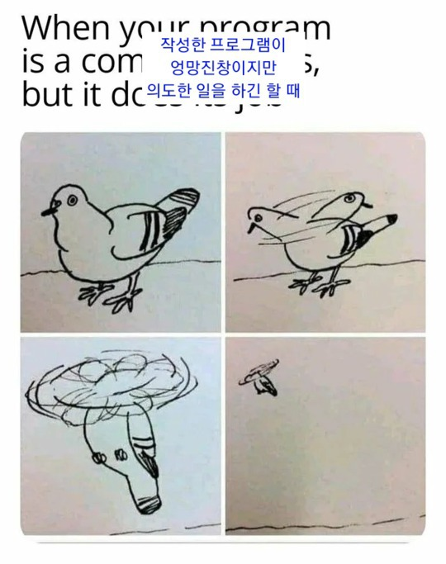

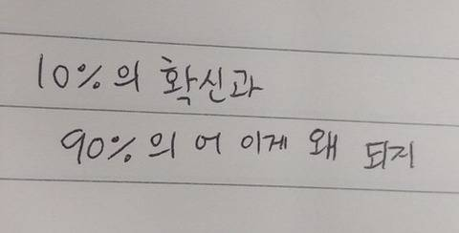
요약

Slide 3

발단
shiny에
그래프
그리고

Slide 4
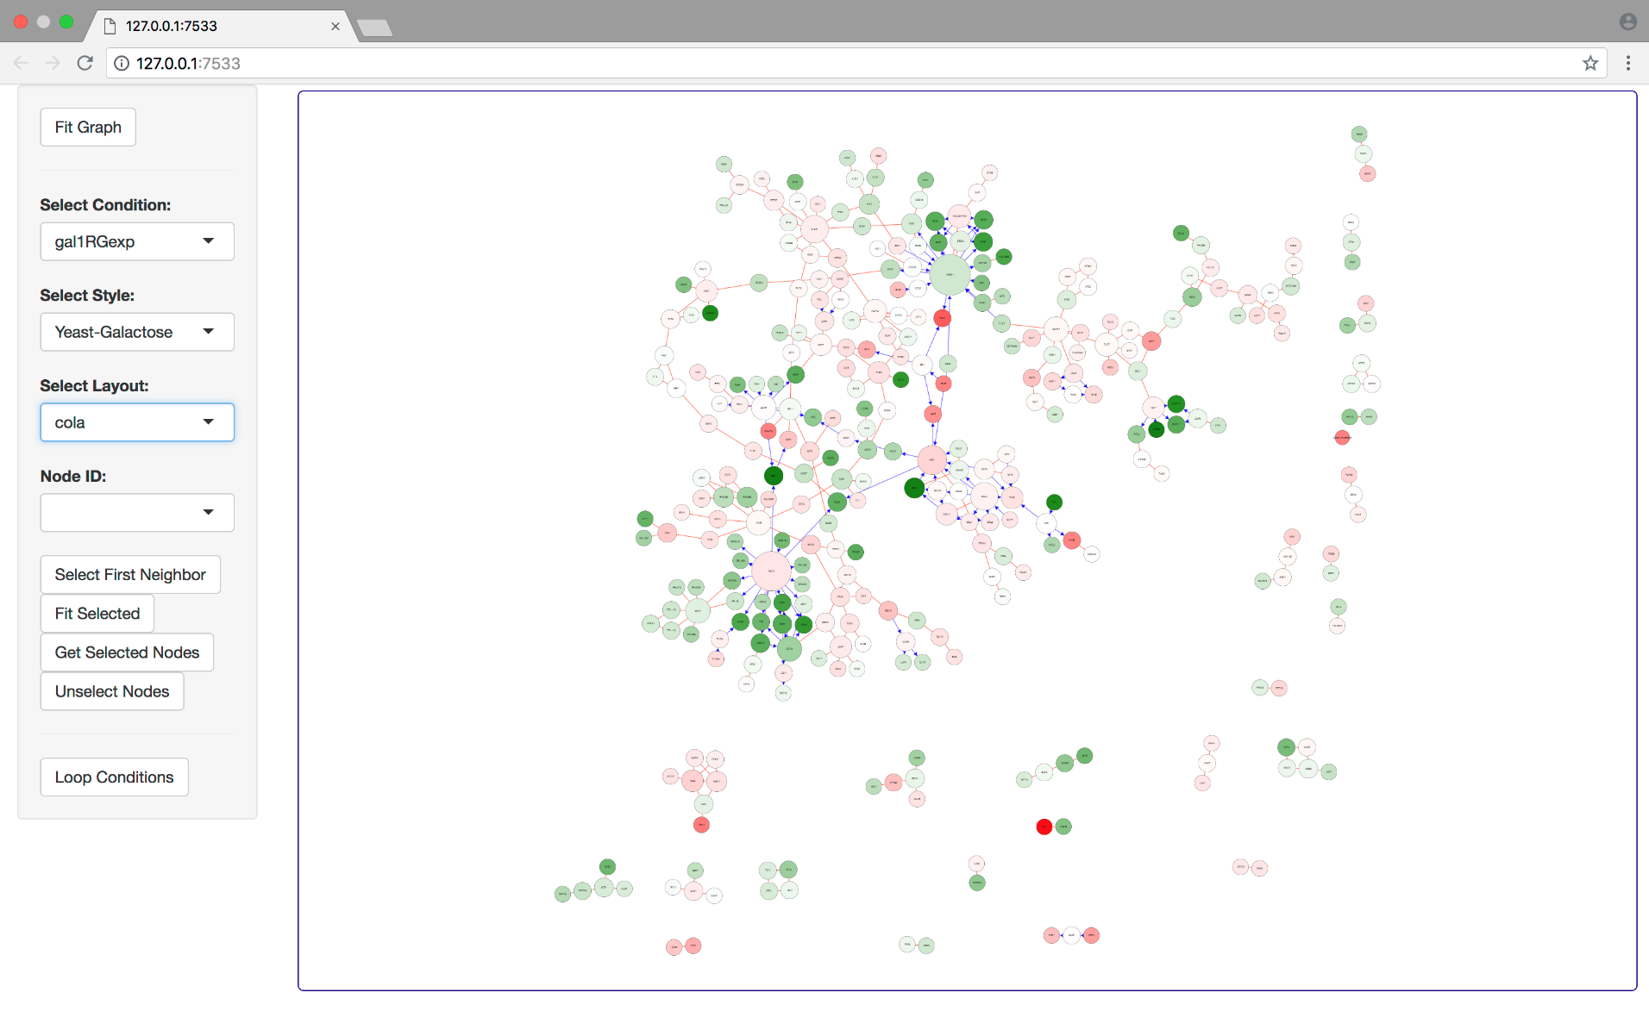
만들었다.

Slide 5
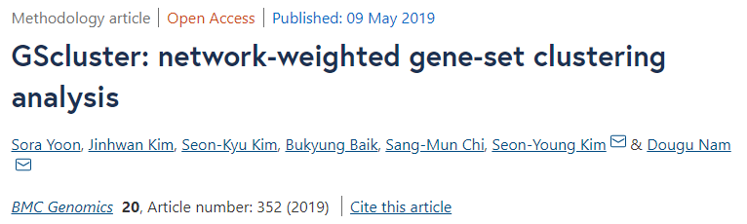
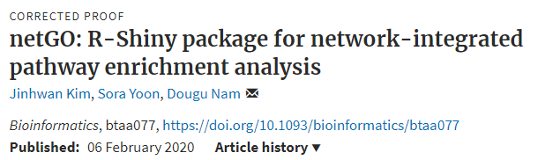
잘 썼다.

Slide 6

해피 엔딩

Slide 7


Slide 8
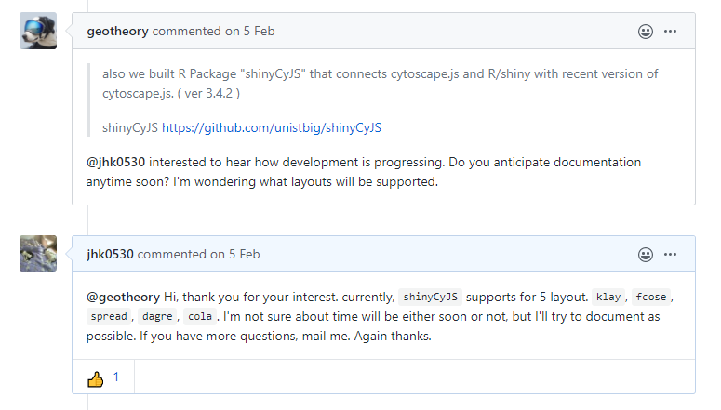
인 줄 알았으나...

Slide 9


document만 하기가 너무 아까움
CRAN에 내볼까?

Slide 10


참조 문헌 (한글 블로그 글들 전부 구림)
단
구글에 CRAN 패키지 제출로 검색해서
나오는 블로그 글들
전부 도움 안됨

Slide 11

중요 점검 목록
패키지 완성 전
Ctrl + Shift + D : 문서화
Ctrl + Shift + T : 테스트 코드 통과
Ctrl + Shift + E : CRAN 체크
Ctrl + Shift + B : 빌드
패키지 완성 후
CRAN submission checklist. (https://cran.r-project.org/web/packages/submission_checklist.html)
CRAN Policy (https://cran.r-project.org/web/packages/policies.html)
Travis CI. (다른 OS 테스트)

Slide 12
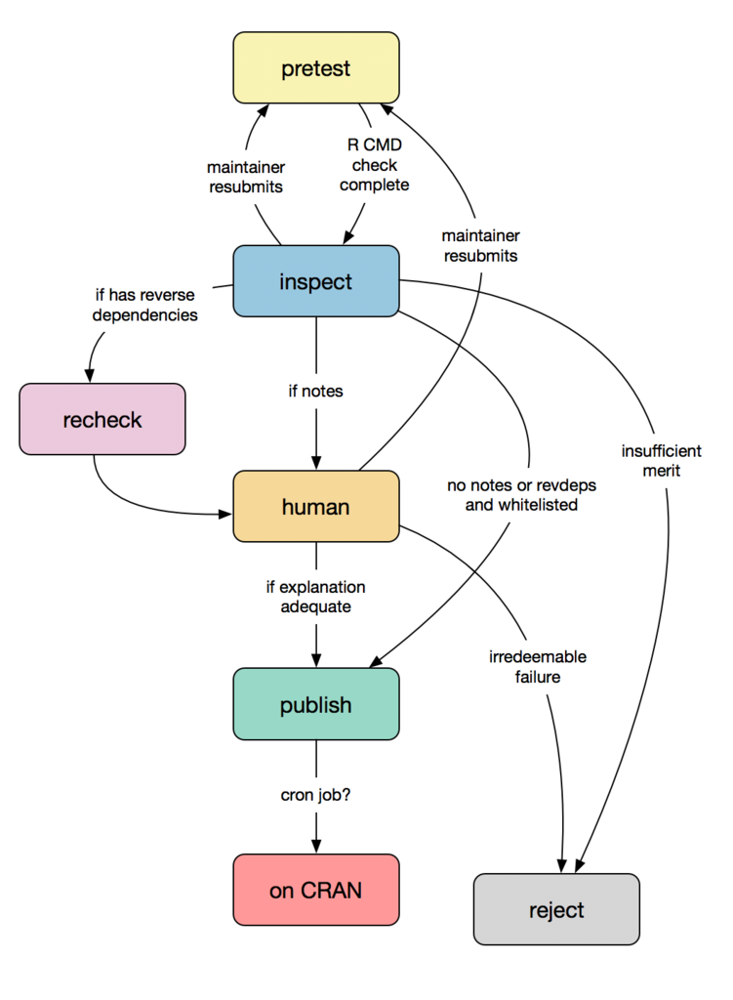
CRAN process
패키지 제출
CRAN 테스트
수동 검토
통과
CRAN에 등장

Slide 13
reject 요약
생각보다 잔 이슈가 엄청 많음.
description에 키워드 "" 처리, 문법, 단어 선택등.
시키는 대로 잘 하면 됨
licence, copyright 문제
if interactive
usethis
use mit licence,
use roxygen

Slide 14
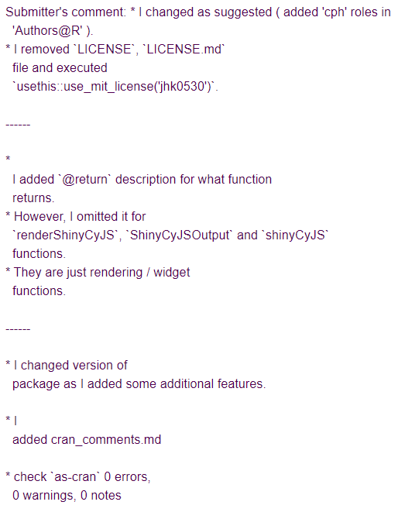
여러번의 수정
단, CRAN Submission 제출시에
이전 reviewer로 부터 어떤 comment를 받았고,
해당 내용에 대해서 이렇게 이렇게 수정했다 를 언급해주는게
서로에게 도움 됨
(use crancomment)

Slide 15
cran comment
http://r-pkgs.had.co.nz/release.html
markdown 형식
.gitignore 에는 들어가면 안되고 , .rbuildignore에는 들어가야함
정해진 형식은 없지만
1) Test environment
2) Check result
3) Downstream dependency (??)
+
Version / Round (?)/ Reviewer comment / My comment

Slide 16
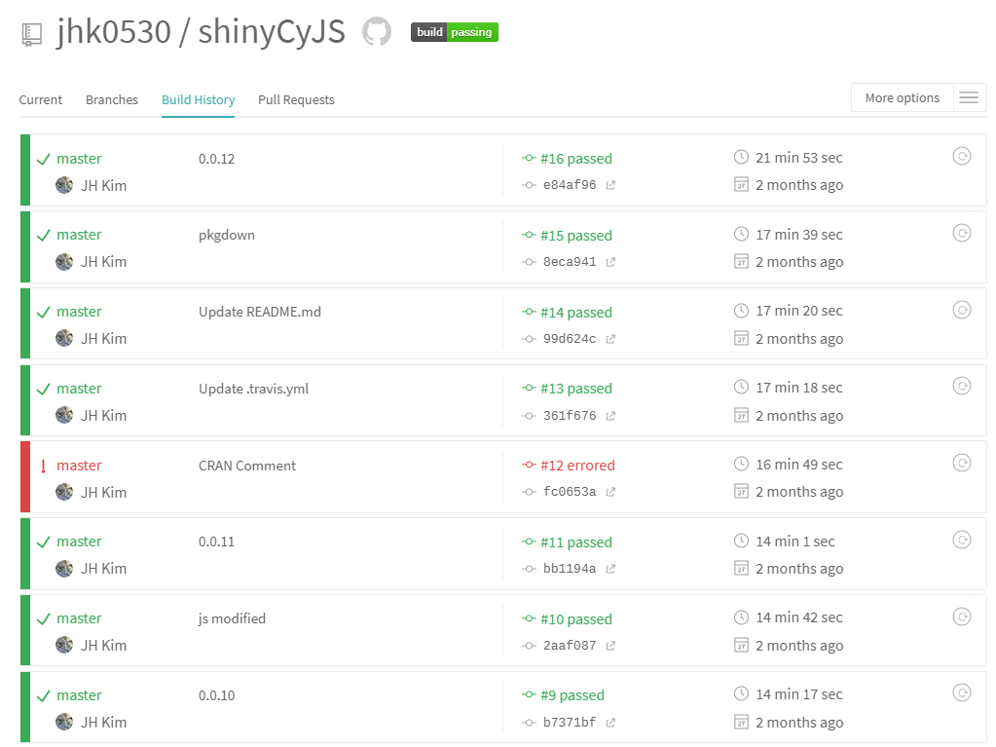
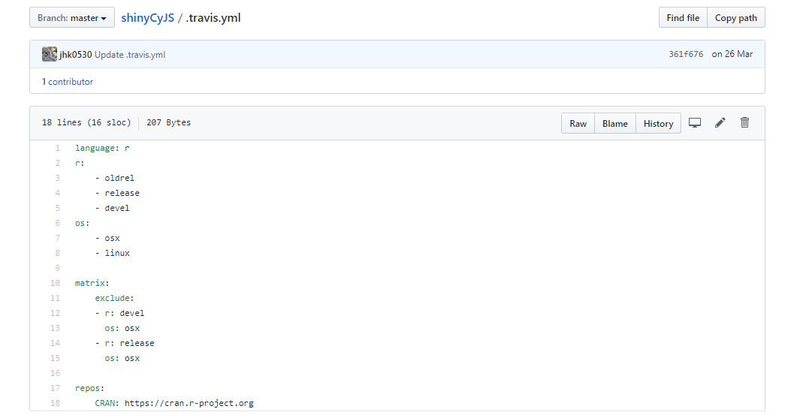
test environment
windows : old / rel / dev
mac : …????????????
linux : old / rel / dev
travis-ci.org ? travis-ci.com?

Slide 17
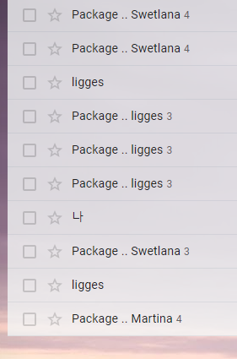
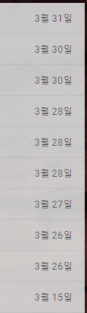
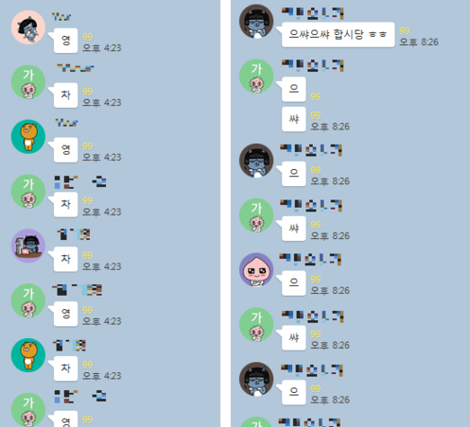
기다리면 됨
polaroid (3일)
shinycyjs (10일)

Slide 18
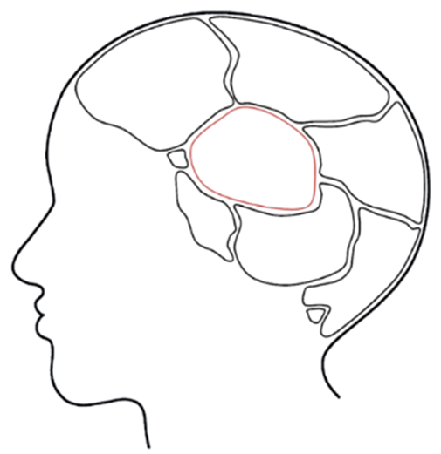
Reviewer 한테 polite 하게 메일 보내기
Test 안터지게 작성
깃헙에 CRAN 뱃지 달 생각
함수 별로 Document
다른 사람이
이걸 쓸까?
하지말까
Description format 대로 작성
이것도
넣을껄
Package 개발

Slide 19
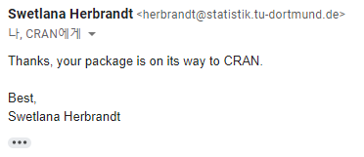
Congratulate !
뱃지 달기 가능 (r-pkgs.org)
다음 버전 준비
NEWS.md 등에 기술하고
홍보 (blog, twitter, r-packages mailing list, r-bloggers등)
Resume, CV에 CRAN package developer / maintainer 1줄 추가 됨.

